Slide 1
บทที่ 7 : การป้องกันไวรัส Part3 สธ412 ความมั่นคงของระบบสารสนเทศ
อาจารย์อภิพงศ์ ปิงยศ
apipong.ping@gmail.com

Slide 2
Outline
มัลแวร์ในปัจจุบัน
การป้องกันไวรัส
การป้องกันไวรัสที่ไคลเอนต์
การติดตั้งแอพพลิเคชั่น
การป้องกันไวรัสที่เซิร์ฟเวอร์ (Part4)
การป้องกันไวรัสในระดับเครือข่าย (Part4)
การป้องกันทางกายภาพ (Part4)

Slide 3
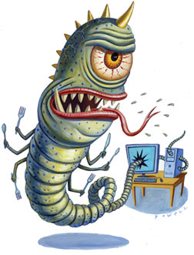
มัลแวร์ในปัจจุบัน
ชื่อมัลแวร์ | การแพร่กระจาย | การโจมตี
SQLSlammer | อาศัยช่องโหว่ของ Microsoft SQL Server | DOS จนทำให้เซิร์ฟเวอร์ล่ม และใช้แบนด์วิดธ์จนเต็ม
Sasser | เครื่องเป้าหมายที่มีการเปิดพอร์ต 445 (พอร์ตสำหรับแชร์ไฟล์บน Windows) | พยายามชัตดาวน์ระบบทุกๆ 30 วินาที
Mydoom | อีเมล ภายในเมลจะมี Executable File อยู่ | สร้าง Backdoor และป้องกันไม่ให้รันสองโปรเซสพร้อมกัน

Slide 4
มัลแวร์ในปัจจุบัน [2]
ชื่อมัลแวร์ | การแพร่กระจาย | การโจมตี
Netsky | อีเมล | ส่งอีเมลที่ติดเวิร์มชนิดนี้ไปเรื่อยๆ และสแกนหาช่องโหว่ของเครื่องที่ติดเวิร์ม
Blackmal | อีเมล | ส่งอีเมลออกไปเป็นจำนวนมาก และพยายามทำลายซอฟต์แวร์ป้องกันไวรัสของโฮสต์

Slide 5
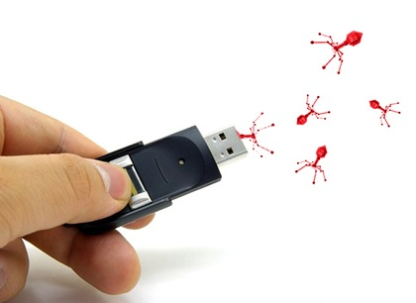
การป้องกันไวรัส : พาหะที่ใช้สำหรับการแพร่ระบาด
เครือข่ายภายนอก เช่น อินเทอร์เน็ต ซึ่งอยู่นอกเหนือการควบคุมขององค์กร
คอมพิวเตอร์ของแขกที่มาเยือน อาจติดต่อมาจากภายนอก
เอ็กซีคิวต์ไฟล์ เช่น .exe, .dll, .sys เป็นต้น
ไฟล์เอกสาร สามารถติดต่อได้โดยมาโครใน MS Office
อีเมล ปกติจะติดมากับไฟล์แนบ
มีเดียเก็บข้อมูล เช่น CD, DVD, USB Drives, Memory Card

Slide 6
โมเดลการป้องกันไวรัส
Organization Policy
Policy
Procedure
Physical
Physical Security
Internal
Data
Perimeter
App
Host
Internal Network
Awareness

Slide 7
โมเดลการป้องกันไวรัส [2]
Data เช่นข้อมูลที่เป็นความลับทางธุรกิจ หรือข้อมูลส่วนตัวของผู้ใช้
Application ผู้โจมตีอาจใช้ช่องโหว่จากแอพพลิเคชั่นที่รันอยู่ก็ได้
Host เป็นการโจมตีระบบปฏิบัติการ
Internal Network การโจมตีอาจเกิดจากเครือข่ายภายในองค์กรก็ได้
Perimeter Network เกิดจากผู้บุกรุกสามารถเข้าถึงเครือข่ายสำคัญขององค์กรได้

Slide 8
โมเดลการป้องกันไวรัส [3]
Physical Security ความเสี่ยงทางกายภาพ เกิดจากผู้ บุกรุกสามารถเข้าถึงอุปกรณ์หรือเซิร์ฟเวอร์ทางกายภาพได้
Policy, Procedures and Awareness นโยบาย ระเบียบปฏิบัติ และข้อควรระวัง ซึ่งเป็นหน้าที่ขององค์กรที่จะต้องบังคับใช้ระเบียบและสร้างความตระหนักรู้ให้กับผู้ใช้

Slide 9
การป้องกันไวรัสที่ไคลเอนต์
การป้องกันไคลเอนต์จำเป็นต้องติดตั้งซอฟต์แวร์ป้องกันไวรัสเพื่อป้องกันและหยุดยั้งการแพร่กระจายไปยังเครื่องอื่นๆทั่วทั้งองค์กร
หากไวรัสสามารถติดที่เครื่องไคลเอนต์ได้แล้ว ไวรัสก็จะมีโอกาสผ่านการป้องกันอื่น ๆ และลุกลามไปยังระดับต่าง ๆ ได้

Slide 10
การป้องกันไวรัสที่ไคลเอนต์ [2]
คำแนะนำที่ควรปฏิบัติตามอย่างเคร่งครัด คือ
การลบโปรแกรมที่ไม่ได้ใช้งาน เพราะโปรแกรมบางตัวมีช่องโหว่และสามารถเป็นภาหะนำไวรัสได้
การอัพเดตแพตช์ ทั้งระบบปฏิบัติการและแอพพลิเคชั่นต่างๆ
การติดตั้งโฮสต์เบสไฟร์วอลล์ โดยเฉพาะคอมพิวเตอร์โน้ตบุคที่มีการนำไปใช้งานนอกเครือข่ายขององค์กร
การติดตั้งซอฟต์แวร์ป้องกันไวรัส โดยต้องมีการอัพเดตฐานข้อมูลไวรัสเป็นประจำ

Slide 11
การป้องกันไวรัสที่ไคลเอนต์ [3]
การสแกนหาจุดอ่อนของระบบ ควรมีการตรวจสอบเป็นประจำว่าระบบเราไม่มีจุดอ่อนใดๆ โดยอาจใช้เครื่องมือสแกนหลาย ๆ ตัวเพื่อเพิ่มประสิทธิภาพ
กำหนดสิทธิ์ของผู้ใช้งานระบบให้น้อยที่สุด โดยกำหนดสิทธิ์ให้เพียงพอต่อการทำงานประจำของแต่ละคน ไม่ควรล็อกอินในฐานะผู้ดูแลระบบเพื่อทำงานทั่วไป

Slide 12
การติดตั้งแอพพลิเคชั่น
การติดตั้ง การติดตั้งซอฟต์แวร์ปกติจะติดตั้งตามค่าดีฟอลต์ ข้อดีคือการติดตั้งง่ายและรวดเร็ว ข้อเสียคืออาจมีช่องโหว่หรือมีมัลแวร์ติดมาได้
อีเมลไคลเอนท์ ถ้าเป็นไปได้ควรจำกัดสิทธิ์ เช่น ป้องกันไม่ให้เปิดดูแอคทีฟคอนเทนต์ได้ กำหนดให้อ่านเมลล์ได้เฉพาะรูปแบบเพลนเท็กซ์ หรือบล็อกไฟล์แนบที่เข้าข่ายอันตราย
MS Office สามารถถูกโจมตีได้โดยมาโครไวรัส ทางที่ดีควรมีการอัพเดตซอฟต์แวร์อยู่เสมอ

Slide 13
การติดตั้งแอพพลิเคชั่น [2]
Instant Messaging หรือการรับ-ส่งข้อความแบบทันที เช่น Line หรือ Facebook Messenger เป็นต้น ควรมีการบล็อกพอร์ตที่ใช้ถ่ายโอนไฟล์ประเภทนี้ หรือมีการสแกนไฟล์ด้วยโปรแกรมป้องกันไวรัสก่อน
เว็บเบราเซอร์ การดาวน์โหลดและรันโปรแกรมจากอินเทอร์เน็ต ต้องมั่นใจว่าไฟล์นั้นมาจากแหล่งที่เชื่อถือได้ ควรมีการตั้งค่าความปลอดภัยของเบราเซอร์ให้อยู่ในระดับกลางและสูง เพื่อให้ไคลเอนต์แจ้งเตือนก่อนดาวน์โหลด และควรมีการอัพเดตเว็บ เบราเซอร์อยู่เสมอ

Slide 14
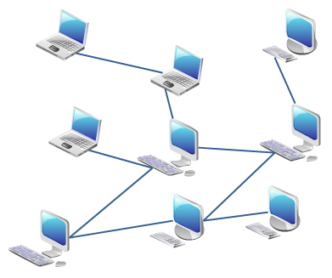
การติดตั้งแอพพลิเคชั่น [3]
Peer-to-Peer Application (P2P) ช่วยให้ผู้ใช้แชร์ไฟล์กันได้สะดวกยิ่งขึ้น ปกติการใช้ P2P จะสามารถแชร์ไฟล์ได้โดยตรงโดยไม่ต้องผ่านระบบรักษาความปลอดภัยเลย ถ้าเป็นไปได้ควรจำกัดสิทธิ์การใช้งานแอพพลิเคชั่นประเภทนี้

